Slide 1
Im - is
16. 3. 2012

Slide 2
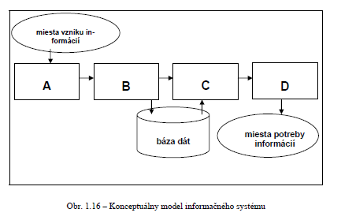
Konceptuální model IS
Notes:
A) Podsystém na sběr a přenos informací (zabezpečuje sběr informací na místech,
kde vznikají, kontrolu a přenos na místo zpracování).
B) Podsystém na zapamatování informací (vytváří organizované soubory a báze dát
tak, aby sloužili k dalšímu zpracování).
C) Podsystém na zpracování informací (zpracovává informace dle požadavků uživatele).
D) Podsystém na distribuci informací (zabezpečuje přenos zpracovaných informací
na místa, kde jsou potřebné).

Slide 3
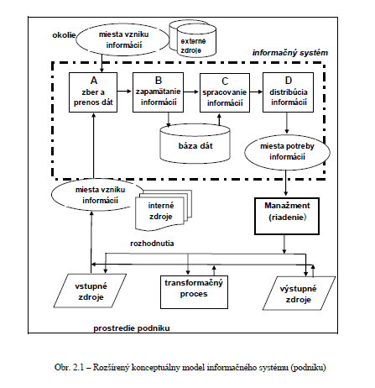
Notes:
Informační systém v prostředí podniku

Slide 4
Jaké informace zpracovává IS?
strukturované data popisující neprostorové objekty (záznamy v databázích, souborech a pod.) ─ dělíme na numerické a nenumerické
strukturované data popisující prostorové objekty ve formě souřadnic (geografické informační systémy) ─ převážně numerické data,
nestrukturované data (volné texty, záznamy rozhovorů a pod.),
metadata (popis dat pomocí SGML jazyků ─ HTML, XML, struktury typu MARC, Dublin Core a pod.), které jsou často spojené s nestrukturovanými daty (plné texty dokumentů typu článek, zpráva, kniha, ...) nebo obrázky, mapami, schématy, multimediálními dokumenty atd.
Notes:
SGML (Standard Generalized Markup Language) je univerzální značkovací metajazyk, který umožňuje definovat značkovací jazyky jako své vlastní podmnožiny. SGML je komplexní jazyk poskytující mnoho značkovacích syntaxí, ale jeho složitost brání většímu rozšíření.
SGML je ISO standard nazvaný ISO 8879:1986 Information processing—Text and office systems—Standard Generalized Markup Language (SGML)

Slide 5
Zdroje informací
Interní – externí
Formální – neformální
Otevřené – vázané
Notes:
• interné zdroje formálne (sú tvorené informačnými systémami inštitúcie ─
elektronické dokumenty, archívy, bázy dát, elektronická pošta a pod.)
• interné zdroje neformálne (poznatky a skúsenosti pracovníkov inštitúcie)
• externé zdroje formálne (komerčné a nekomerčné informačné zdroje prístupné
cez internet a vyhľadávacie služby ─ katalógy knižníc, bázy dát verejných inštitúcií,
komerčné databázy odborných a vedeckých informácií, elektronické
časopisy a pod.)
• externé zdroje neformálne (poznatky a skúseností ľudí mimo inštitúcie ─ expertov,
zákazníkov, spolupracovníkov, dodávateľov a pod.)

Slide 6
Sběr dat
Přímo (pozorování, měření, snímání – následný zápis dat)
Mechanickým přebíráním dat (výběr z dokumentů, skenování)
Analytické zpracování dokumentů (tvorba metadat)
Nástroje pro sběr (přejímají z jiných zdrojů – softwarové řešení)
Syntéza a předzpracování (ověřování věrohodnosti zdrojů, selekce zdrojů, transformace dat, odvozené atributy)

Slide 7
Ukládání informací
Dle způsobu zpracování:
1. strukturované informační báze reprezentované numerickými a nenumerickými hodnotami uspořádanými do tabulek. Vypovídají o stavu a vývoji procesů. Každý záznam (řádek tabulky) má jednoznačný význam, ale samotně nemusí mít informační hodnotu ─ ta je ve vztahu s jinými záznamy.
2. Nestrukturované a semi-strukturované informační báze (textové, obrazové, multimediální) dokumentů a záznamů. Vypovídající o prostředí, v kterém se procesy odehrávají. Jeden dokument nese ucelenou informaci, která ale
může byť důležitá z různých hledisek (vazba na kontext).
Notes:
Semi (polo-sturkturované)

Slide 8
Zpracovávání a vyhledávání informací
Procesy zpracování jsou ovlivněny složitostí operací.
Jednoduché operace
Aritmetické a logické operace
Analýza, syntéza, asociační zpracování (vizualizace vztahů mezi informacemi, atd.)
Analýza vzorců, trendů, vývoje, odchylek, časové řády, geografické údaje

Slide 9
Zpracovávání a vyhledávání informací
Úroveň a složitost závisí na typu uložených informací:
Boolovské vyhledávání
Vyhledávání dle vzorů
Obsahové (konceptuální vyhledávání) – vazba na sémantiku dotazu – přirození jazyk
Pojmové vyhledávání (systém přebírá intelektuální část zpracování)
Inteligentní vyhledávání (kombinace parametrů)
Vícejazyčné vyhledávání
Vyhledávání v různých typech dat a dokumentů

Slide 10
Hodnocení relevance informací
Kompletnost (počet slov z dotazu)
Obsahová souvislost (příbuzné slova, kontext)
Sémantická vzdálenost (blízkost vztahů)
Vzdálenost nálezu (fyzická vzdálenost relevantních slov)
Hustota nálezů (počet hitů)

Slide 11
Průzkumné stroje (search engine)
Povrchové stroje
upřednostňují jazykové znaky:
morfologie (forma slov)
lexikologie a sémantika (řízené slovníky)
syntaktika (větná skladba – resp. konektory různých úrovní analýzy textu)
Hloubkové stroje
obsah informací oproti lingvistickým nástrojům

Slide 12
Dolování dat (data mining)
Metody asociace
klasické (mezi 2 podmnožinami atributů)
transakční (v rámci množiny atributů)
agregované (mezi podmnožinou atributů a jejich charakteristikou)
Metody shlukování
analyzují, zda se množina objektů přirozeně rozpadá do výrazných podmnožin (shluků) navzájem si podobných objektů a přitom nepodobným ostatním množinám
Rozhodovací stromy
množiny objektů zadané atributy s doménami, které jsou rozděleny do klasifikačních tříd. Řazení objektů do tříd podle předpokládaných nebo vstupních atributů
Notes:
• metódy asociácie ─ ďalej sa delia na klasické (medzi dvomi podmnožinami atribútov),
transakčné (v rámci množiny atribútov) a agregované (medzi podmnožinou
atribútov a ich charakteristikami),
• metódy zhlukovania ─ analyzujú, či sa množina objektov prirodzene rozpadá na
výrazné podmnožiny (zhluky) podobných si objektov a pritom nepodobných objektom
ostatných podmnožín,
• rozhodovacie stromy ─ sú to množiny objektov, zadané atribútmi s doménami,
ktoré sú rozdelené do klasifikačných tried. Úlohou metódy je zaradenie objektov
do týchto tried podľa predpokladaných alebo vstupných atribútov.

Slide 13
Distribuce informací
Formy:
formuláře, seznamy a tabulky obsahující data a informace,
seznamy a registry obsahující metadata, příp. adresy relevantních dokumentů,
informační mapy, schémata a grafy znázorňující vztahy nebo shluky termínů nebo dokumentů,
geografické mapy a navigace v prostoru,
interpretace výsledků expertního vyhledávaní,
analytické studie nebo studijně-rozborové práce,
plné texty relevantních dokumentů.

Slide 14
Dělení IS dle obsahu výstupu
agregované zprávy pro management (typické pro transakční IS),
zprávy na vyžádání (Manažerské IS),
Informace pro rozhodování (IS na podporu rozhodování),
hodnocení, rady, vysvětlení (expertní systémy),
klíčové indikátory na řízení a strategické rozhodování v podnicích (exekutivní IS),
adresy, příp. plné texty dokumentů (dokumentografické IS),
fakta, souvislosti, sémantické mapy (znalostní a zpravodajské IS).

Slide 15
Použité zdroje
KIMLIČKA, Š. Princípy informačných systémov. Bratislava: Slovenská technická univerzita, 2006.

